Slide 1

9. 웹 시스템 구현 (기본, IA구조)
홍필두 교수
(기업업무PGM1)

Slide 2
주요내용
웹 시스템 구현 (기본, IA구조)
웹 시스템 기획
웹 시스템 분석/설계
웹 시스템 구현
1

Slide 3
1. 강의 들어가기
학습목표 제시
웹 시스템을 구축하기 위한 기획과정을 이해하고 스스로 수행할 수 있다.
웹 시스템(리조트 페이지) 메뉴 구조와 정적 페이지 구축을 위한 분석과 설계를 할 수 있다
웹 시스템(리조트 페이지) 메뉴 구조와 정적 페이지를 구현할 수 있다.
2

Slide 4
2. 생각해볼 문제 및 용어
학습 전 생각해볼 문제
다음 주제에 대하여 본인이 인터넷 조사를 통하여 간단히 정리해 봅시다.
회사홍보, 쇼핑몰 등의 홈페이지에는 어떤 요소가 필요한지 생각해 봅시다.
다른 홈페이지를 많이 찾아보고 어떻게 구성되어 있는지 조사해 봅시다
3

Slide 5
3. 이해하기
1. 웹 시스템 기획
웹 어플리케이션 개발 방법론
웹 어플리케이션 개발을 위하여는 일반적으로 MVC모델을 많이 사용
어떤 웹 항목을 배정하고 할당하는 것에 따라 사용될 데이터베이스를 설계하고 코드 및 데이터를 입력하는 Model부분 개발
(2) 해당 화면을 HTML이나 플래쉬등을 이용하여 화면을 구현하는 View부분 개발
(3) 데이터를 처리하여 View부분에 데이터를 공급하는Cotrol부분 개발
(4) 결국 Model,View,Control부분으로 나누어서 개발된 부분을 다시 통합하여 웹 어플리케이션 구현을 완료 한 후 테스트 및 배포
Model
웹 항목 배정 할당
데이터베이스 설계
코드 및 데이터 입력 설계
View
HTML, flash 구현
이미지파일 작업
통합구현
테스트
배포
적용
Control
- 데이터 처리
처리 스크립트, 함수작성
Servlet, JSP등 구현

Slide 6
3. 이해하기
1. 웹 시스템 기획
2) 웹 사이트 구축 프로세스
- 웹사이트 구축은 어떤 프로그래밍을 통한 어플리케이션을 구현하는 부분보다는 웹 페이지를 통하여 보다 미적인 부분이나, 해당 회사의 컨텐츠 제공, 회사의 비지니스 추진 등이 구축의 목표가 됨
프로젝트의 준비
프로젝트의 목적 이해, 업무의 범위 산정
투입인력과 일정 체크,각종 초기의 문서작업 진행
콘텐트 및 전략마련
현재의 트랜드와 자사, 경쟁사, 타사 분석 등을 통하여 현재 진행하려는 프로젝트의 목적성에 대한 기본 방향을 확정
스토리보드,메인 시안, 포트폴리오,IA등의 구현
사용자
피드백
전면 재 구축
전체 웹 사이트 구현
일반적인 개발 프로젝트의 개발방법론과 유사한 부분
부분 재 구축
사용자
피드백
최종단계에서 사용자의 의도에 따라 프로젝트가 전면 재 시작
되는 경우도 많음
완료

Slide 7
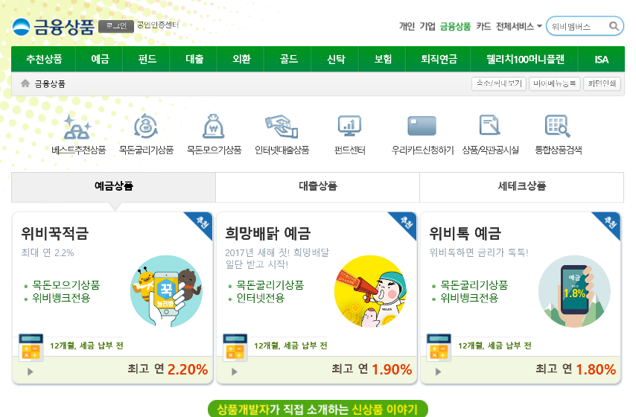
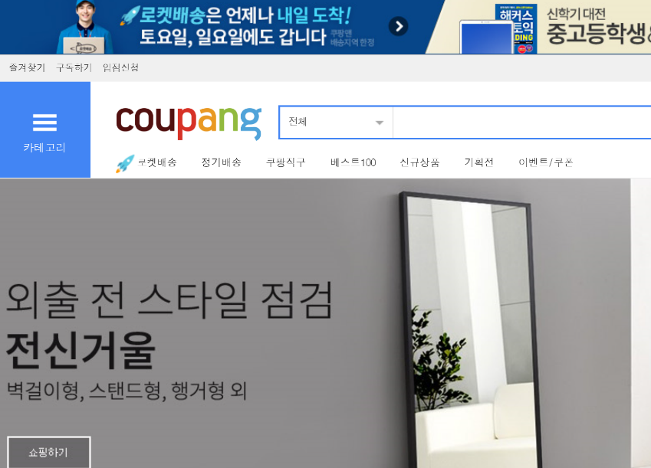
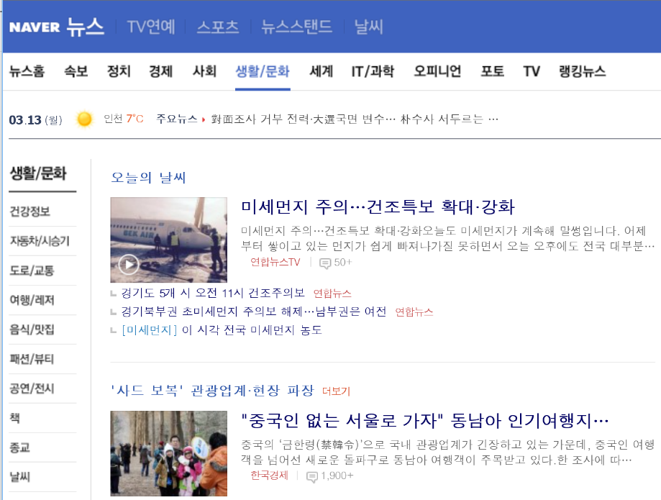
3. 이해하기
1. 웹 시스템 기획
3) 웹 시스템 구축
홍보, 정보제공 등 일반 홈페이지 + 예약, 금융처리, 발권, 문의 등 동적 프로그래밍 처리
은행 인터넷 뱅킹, 쇼핑몰 홈페이지, 인터넷 신문, 포털 사이트 등 대부분의 사이트를 웹 시스템으로 볼 수 있음
우리는 “리조트 홈페이지“ 구축을 통하여 웹 시스템을 이해하고 직접 구현해 보고자 함

Slide 8
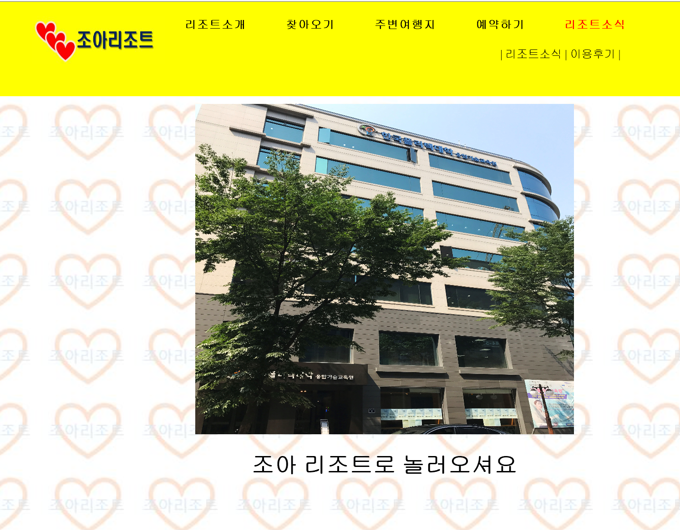
3. 이해하기
1. 웹 시스템 기획
프로젝트의 준비
4) 구축준비, 콘텐츠 및 전략 마련
프로젝트의 목적 이해, 업무의 범위 산정
투입인력과 일정 체크,각종 초기의 문서작업 진행
현재의 트랜드와 자사, 경쟁사, 타사 분석 등을 통하여
현재 진행하려는 프로젝트의 목적성에 대한 기본 방향을 확정
1) 홍보정보 제공 2)룸 예약(결제 및 확정)
3)관리자 처리(예약변경,취소 등)
콘텐트 및 전략마련
스토리보드,
메인 시안, 포트폴리오,
IA등의 구현
사용자
피드백
전면 재 구축
전체 웹 사이트 구현
부분 재 구축
사용자
피드백
완료

Slide 9
3. 이해하기
1. 웹 시스템 기획
프로젝트의 준비
5) IA(Information Architecture) 구성
웹 시스템에서 보여줄 화면을 먼저 구상하면 시스템의 개략적인 윤곽 파악이 가능
콘텐트 및 전략마련
분류 | 메뉴 | target | 비고
리조트소개 | 조아리조트 | main.html | 메인 페이지, 정적 홈페이지
 | VIP룸 | a_01.html | 정적 홈페이지
 | 일반룸 | a_02.html | 정적 홈페이지
 | 합리적인룸 | a_03.html | 정적 홈페이지
찾아 오기 | 찾아오는길 | b_01.html | 정적 홈페이지
 | 대중교통이용 | b_02.html | 정적 홈페이지
 | 자가용이용 | b_03.html | 정적 홈페이지
주변 여행지 | 높아산 | c_01.html | 정적 홈페이지
 | 조아해수욕장 | c_02.html | 정적 홈페이지
 | 따끈온천 | c_03.html | 정적 홈페이지
예약 하기 | 예약상황 | d_01.jsp | 금일부터 한달 정도 예약상황 보기
 | 예약하기 | d_02.jsp | 하나의 예약상황 실행
 | 관리자페이지 | adm_allview.jsp | 관리자가 예약수정 및 삭제
 | 관리자로그아웃 | adm_logout.jsp | 관리자 접속종료
팬션 소식 | 팬션소식 | e_01.jsp | 공지사항 게시판, 앞 강의 참고
 | 이용후기 | e_02.jsp | 댓 글 게시판, 앞 강의 참고
스토리보드,
메인 시안, 포트폴리오,
IA등의 구현
사용자
피드백
전면 재 구축
전체 웹 사이트 구현
부분 재 구축
사용자
피드백
완료

Slide 10
3. 이해하기
1. 웹 시스템 기획
프로젝트의 준비
6) 구축 단계(cording작업)
가. 이미지 구현
- 디자인 구현 부분자체도 전문적인 영역
- (개인적) 학습을 위하여 웹 서치를 통하여 이미지확보
- 실제 홈페이지를 구축 시 이미지 저작권에 대하여 유의하여야 함
- 이미지를 구현하거나 필요한 이미지를 구매함.
나. Html(정적 홈페이지) 구현
- 콘텐트 내용에 맞는 홈페이지 구현
- html-tag, css등의 적용 필요
다. JavaScript, JSP(동적 홈페이지) 구현
- IA의 구현, frame나누기 등 -> java script
- Database연동처리,게시판 -> JSP
콘텐트 및 전략마련
스토리보드,
메인 시안, 포트폴리오,
IA등의 구현
사용자
피드백
전면 재 구축
전체 웹 사이트 구현
부분 재 구축
사용자
피드백
완료

Slide 11
3. 이해하기
2. 웹 시스템 분석/설계
메인 페이지
상,하 프레임을 나눔
상단의 메뉴를 누르면 하단의 링크된 페이지가 호출되는 형식
<a href=aa.htm target=main>메뉴</a> 형식

Slide 12

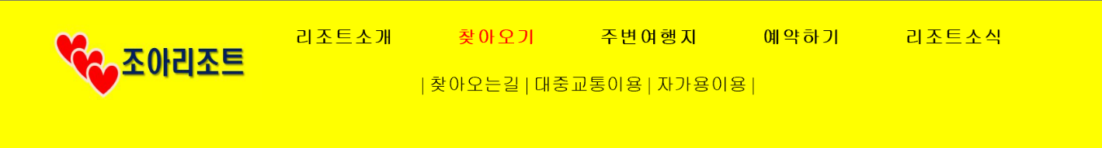
3. 이해하기
2. 웹 시스템 분석/설계
2) 메뉴(IA) 처리 (1)
top.html에서 처리
중분류 메뉴(리조트소개,찾아오기,주변여행지,예약하기,리조트소식)에 마우스를 가져다 대면, 최종 메뉴가 보임
하단 최종메뉴에 마우스를 가져다 대면 글자색이 빨간색으로 변함

Slide 13


3. 이해하기
2. 웹 시스템 분석/설계
2) 메뉴(IA) 처리 (2)
top.html에서 처리
CSS(cascading style sheets)를 이용
상단 메뉴를 선택하면 하단 메뉴(table로 처리)중 해당 되는 메뉴만 보여주고 나머지 메뉴는 가리는 기법으로 메뉴처리
-[리조트 소개]하위 메뉴가 담긴 table만 보이고 나머지 하위메뉴는 안보이게 함
-[찾아보기]하위 메뉴가 담긴 table만 보이고 나머지 하위메뉴는 안보이게 함
-[리조트소식]하위 메뉴가 담긴 table만 보이고 나머지 하위메뉴는 안보이게 함

Slide 14
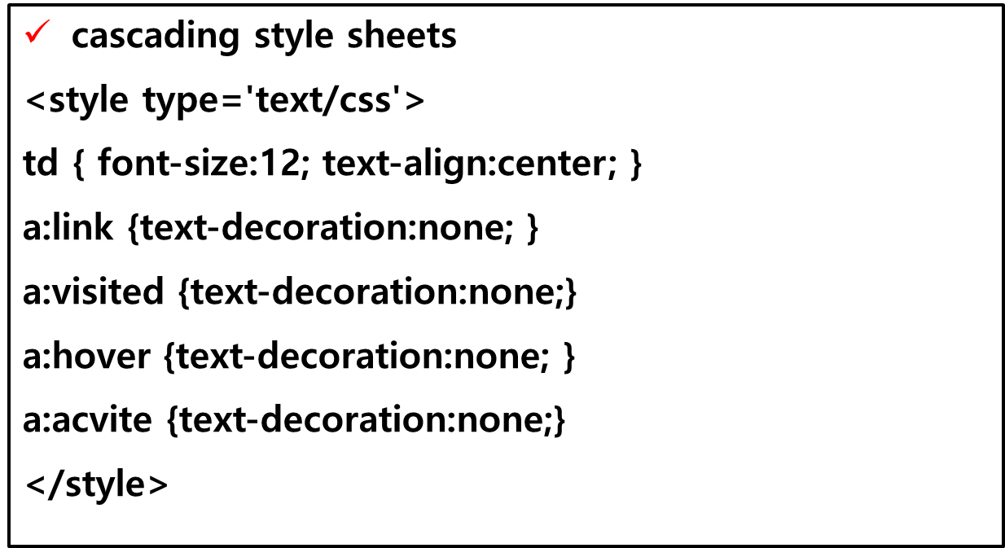
3. 이해하기
실습 참고) CSS(cascading style sheets)

Slide 15
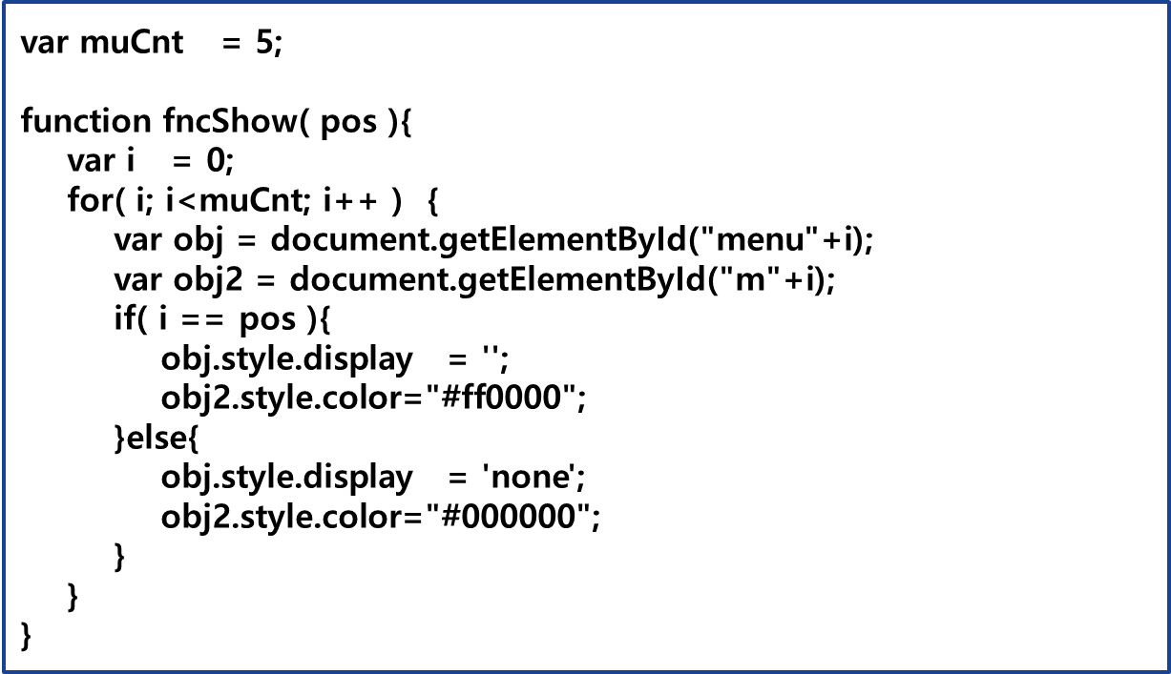
3. 이해하기
실습 참고) 상단 메뉴부분

Slide 16
3. 이해하기
실습 참고) 하단 메뉴부분
<table id='menu0' style='display:none;' cellpadding='0' cellspacing='0' border='0' width='600' height='30'>
<tr>
<td width='0' ></td>
<td width='600' style='text-align:left;' >
<a href='main.html' target=main>
<span onmouseover=this.style.color='#ff0000' onmouseout=this.style.color='#000000'>| 조아 리조트 </span>
</a>
<a href='a_01.html' target=main>
<span onmouseover=this.style.color='#ff0000' onmouseout=this.style.color='#000000'>| VIP룸 </span>
</a>
<a href='a_02.html' target=main>
<span onmouseover=this.style.color='#ff0000' onmouseout=this.style.color='#000000'>| 일반룸 </span>
</a>
<a href='a_03.html' target=main>
<span onmouseover=this.style.color='#ff0000' onmouseout=this.style.color='#000000'>| 합리적인룸 |</span>
</a>
</td>
</tr>
</table>

Slide 17
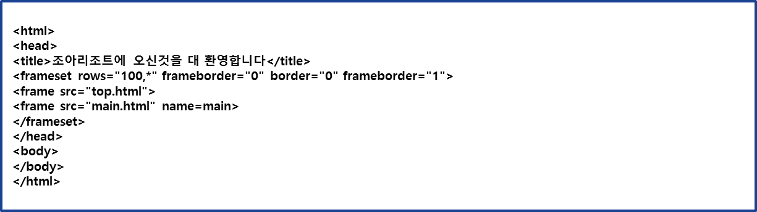
3. 이해하기
실습 참고) index.html

Slide 18
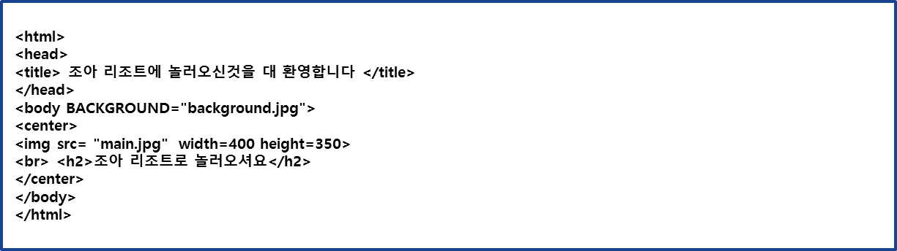
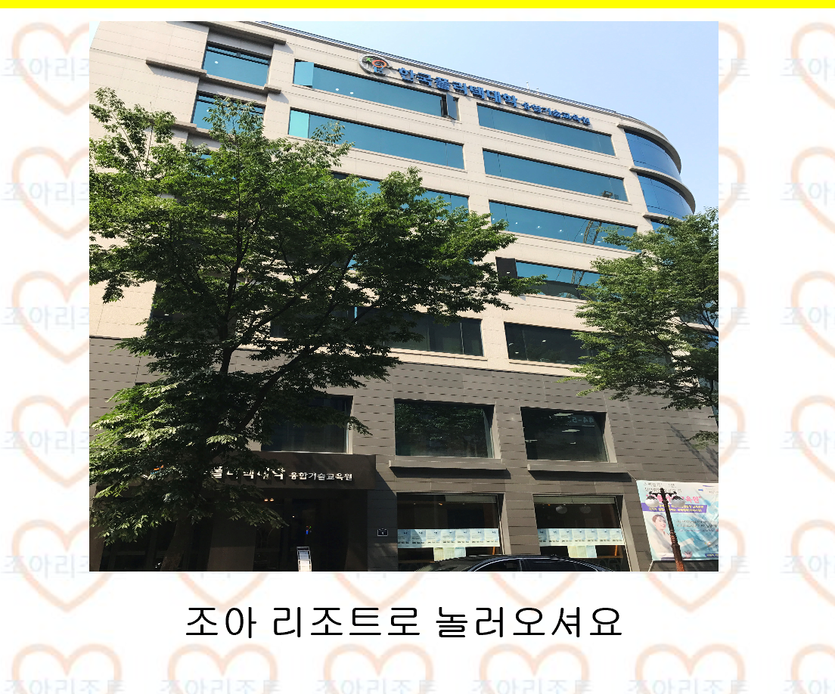
3. 이해하기
실습 참고) main.html

Slide 19
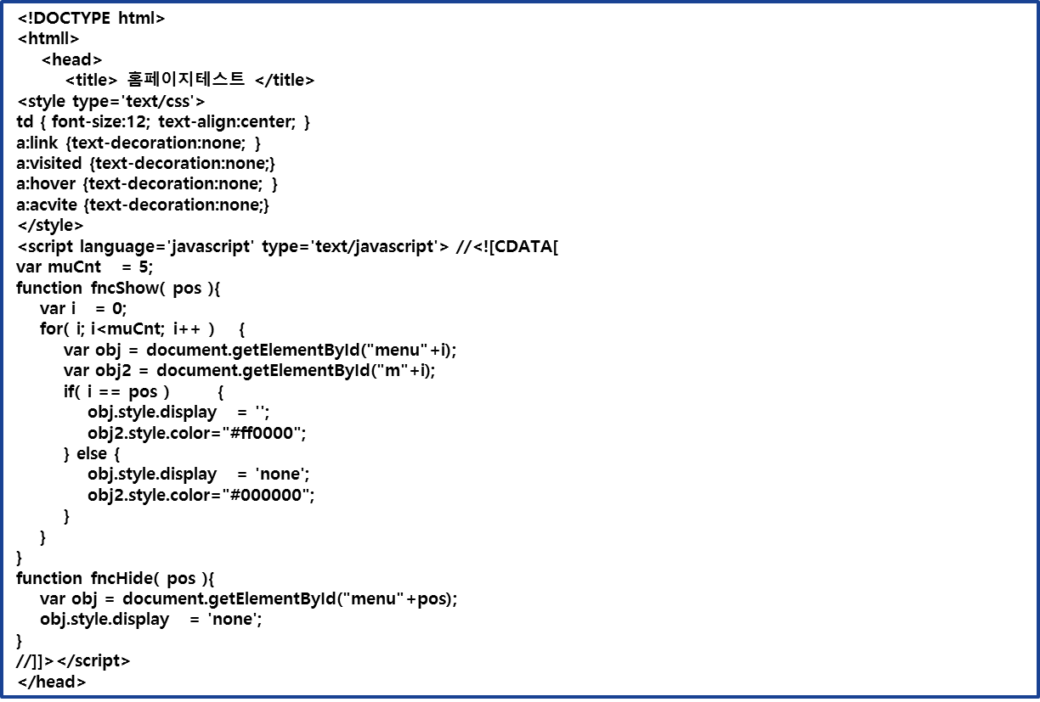
3. 이해하기
실습 참고) top.html 1

Slide 20
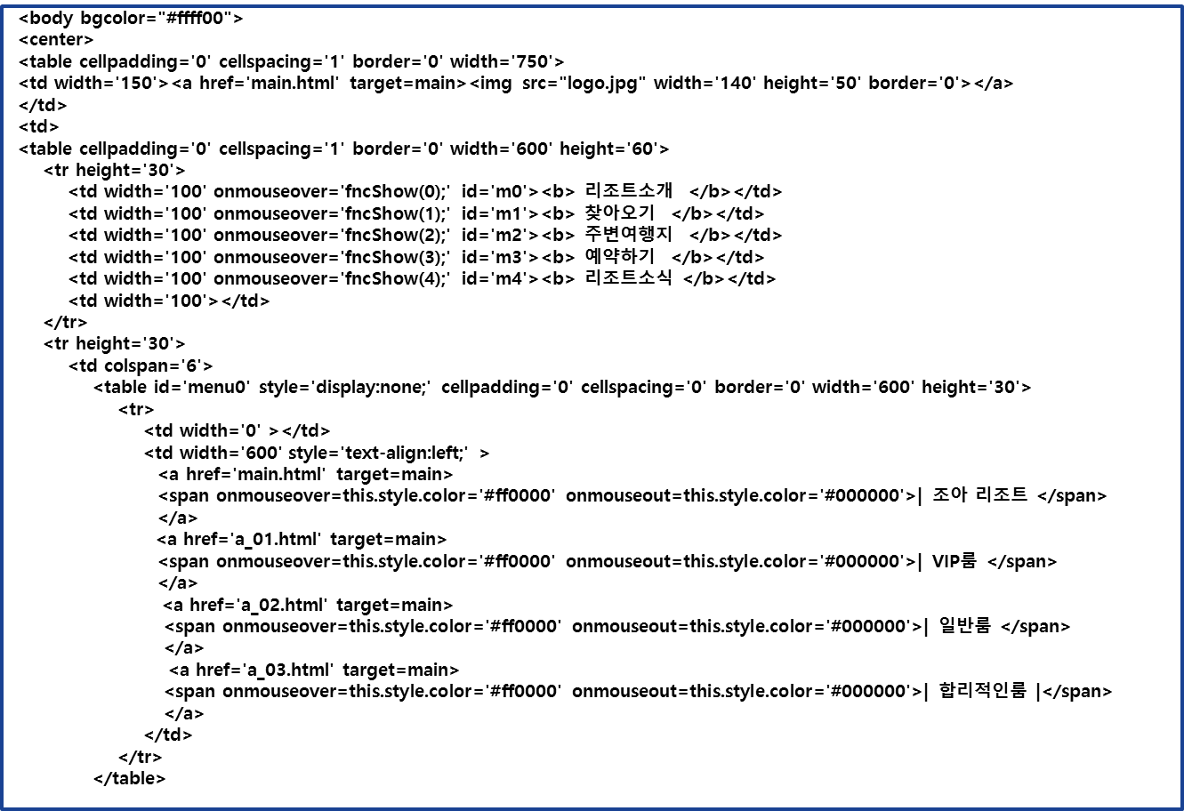
3. 이해하기
실습참고) top.html 2

Slide 21
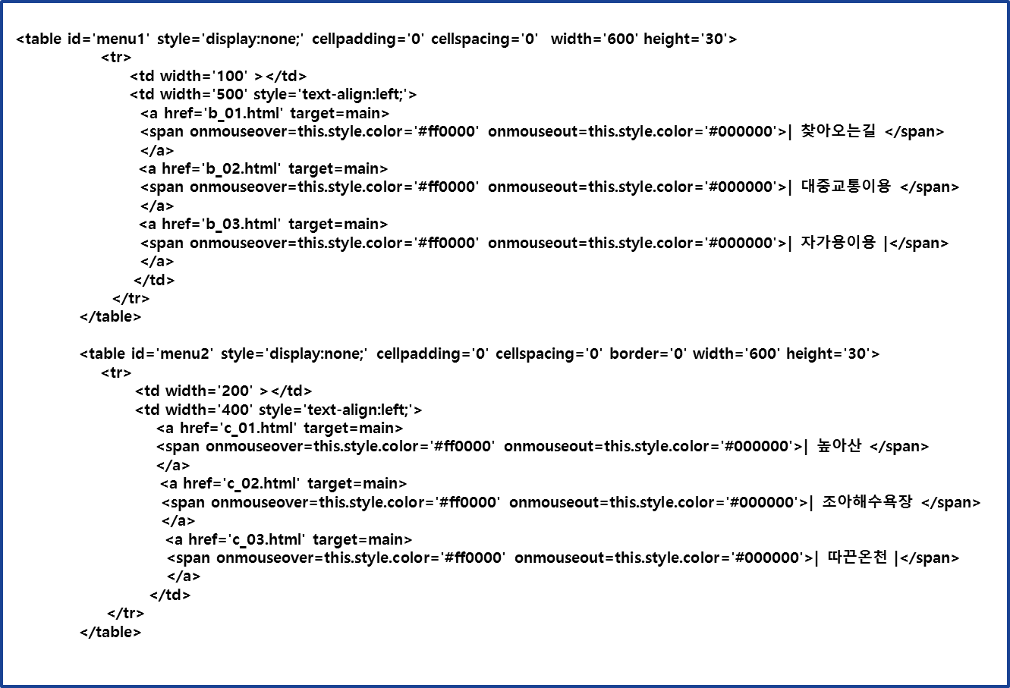
3. 이해하기
실습참고) top.html 3

Slide 22
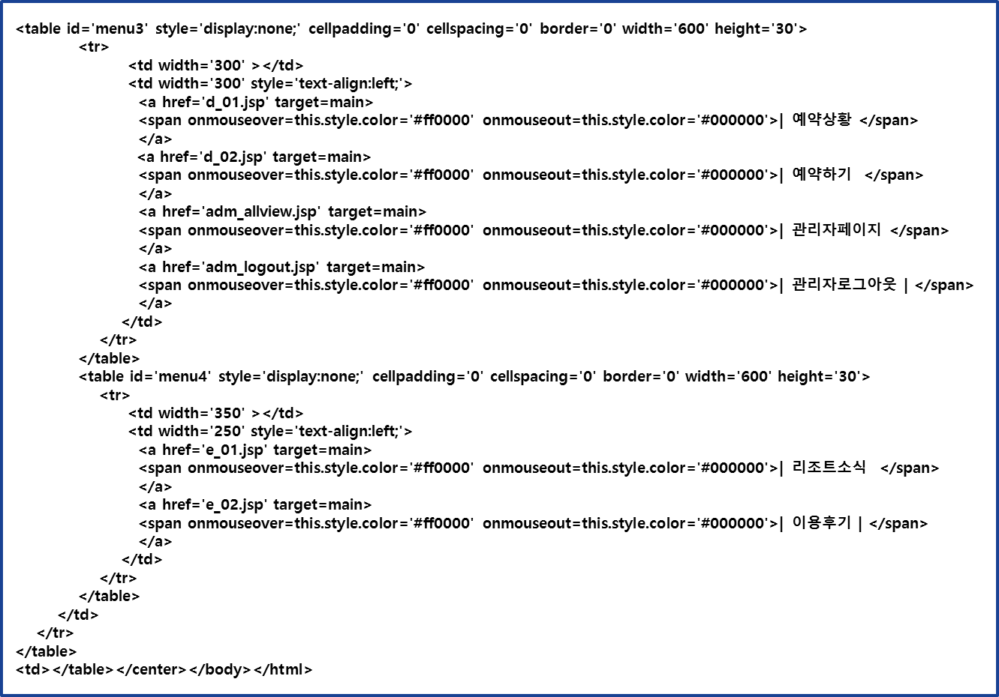
3. 이해하기
실습참고) top.html 4

Slide 23
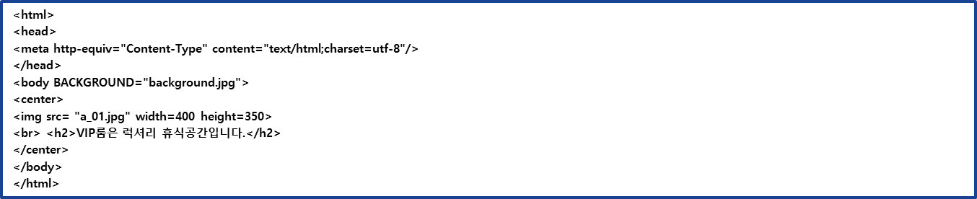
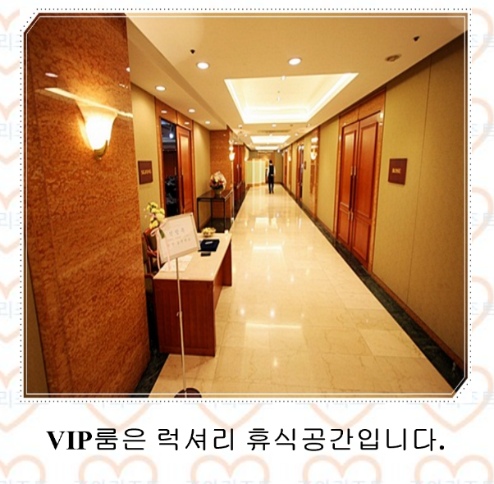
3. 이해하기
실습참고) a_01.html

Slide 24
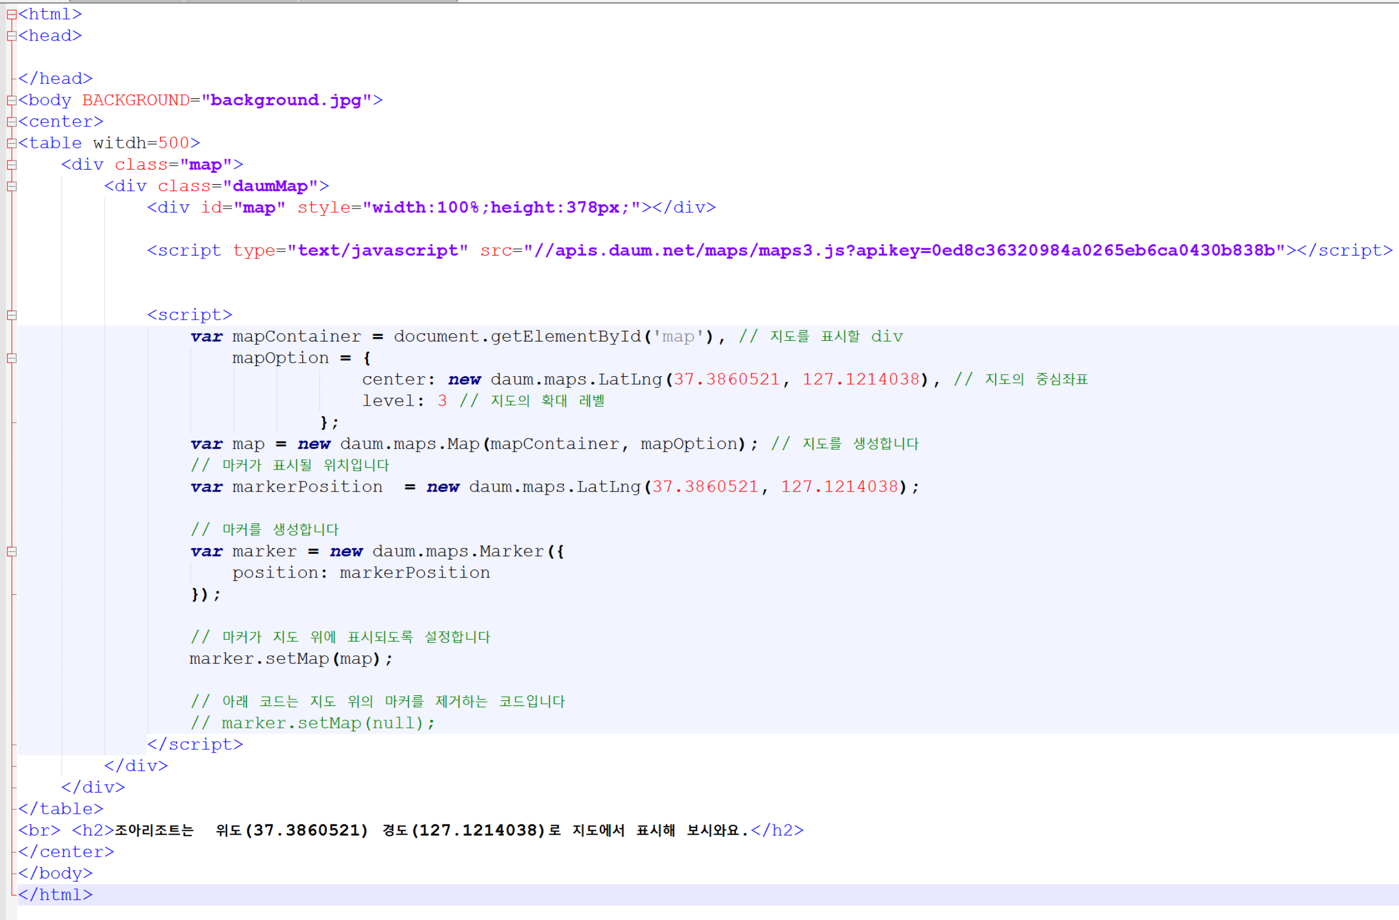
3. 이해하기
실습참조) b_01.html
- 위도와 경도를 알면 다음지도를 가지고 표시가능
- 위도경도를 아는 방법 : 현재 네이버,다음지도는 기능이 막힘, 구글지도에서 알아보고 적용해 본다

Slide 25
3.이해하기 / 4. 실습하기
구현실습 1
어러분의 리조트 홈페이지를 구현하시오(★ ★ )
이번 실습의 범위는
1)메뉴완성
2)정적 홈페이지 완성
3)두개의 게시판 구현 붙이기
4)10강,11강에 구현할 페이지는 곧 오픈예정(커밍수운)으로 표시
리조트 이름을 바꾸고 안내용 정적 홈페이지는 자유롭게 작성하시오
이번 실습은 기술점수30점 예술점수 70점
금손이 유리함
분류 | 메뉴 | target | 비고 | 구현
리조트소개 | 조아리조트 | main.html | 메인 페이지, 정적 홈페이지 | 9강
 | VIP룸 | a_01.html | 정적 홈페이지 | 9강
 | 일반룸 | a_02.html | 정적 홈페이지 | 9강
 | 합리적인룸 | a_03.html | 정적 홈페이지 | 9강
찾아 오기 | 찾아오는길 | b_01.html | 정적 홈페이지 | 9강
 | 대중교통이용 | b_02.html | 정적 홈페이지 | 9강
 | 자가용이용 | b_03.html | 정적 홈페이지 | 9강
주변 여행지 | 높아산 | c_01.html | 정적 홈페이지 | 9강
 | 조아해수욕장 | c_02.html | 정적 홈페이지 | 9강
 | 따끈온천 | c_03.html | 정적 홈페이지 | 9강
예약 하기 | 예약상황 | d_01.jsp | 금일부터 한달 정도 예약상황 보기 | 10강
 | 예약하기 | d_02.jsp | 하나의 예약상황 실행 | 10강
 | 관리자페이지 | adm_allview.jsp | 관리자가 예약수정 및 삭제 | 11강
 | 관리자로그아웃 | adm_logout.jsp | 관리자 접속종료 | 11강
팬션 소식 | 팬션소식 | e_01.jsp | 공지사항 게시판, 앞 강의 참고 | 9강
 | 이용후기 | e_02.jsp | 댓 글 게시판, 앞 강의 참고 | 9강
Notes:
타입을 변환하는 경우에는 형변환을 명시해주는 것이 원칙이지만…
크기가 작은 타입에서 큰타입으로 변환하는 경우에는 형변환을 생략할 수 있습니다.
형변환을 생략했다고 해서 형변환이 안되는 것은 아니고…
실행시에 컴퓨터에 의해서 자동적으로 형변환이 됩니다.
반대로 큰 타입에서 작은 타입으로 형변환하는 경우에는 반드시 명시적으로 형변환을 해줘야합니다.
그렇지 않으면 컴파일 시에 에러가 발생합니다.
큰타입에서 작은 타입으로 변환하는 경우에는 값손실이 발생할 수 있지만,
작은 타입에서 큰 타입으로 변환하는 경우에는 값손실이 발생하지 않기 때문에
형변환을 자동적으로 수행하도록 허용하는 것입니다.
형변환 과정을 그림으로 보면…
Byte를 int로 변환하는 경우에는 1바이트를 4바이트에 저장하는 것이기 때문에
나머지 빈자리 3바이트를 0으로 채우기만 하면 되므로 원래의 값이 손실없이 보존됩니다.
그러나 int를 byte로 변환하는 경우에는 4바이트의 값을 1바이트에 저장하는 것이기 때문에
원래의 4바이트 중에서 앞의 3바이트를 잃게 되므로 값손실이 발생할 수 있습니다.
아래 그림에서 화살표 방향으로의 변환은 형변환을 생략할 수 있다는 것을 의미합니다.
Short과 char는 같은 2바이트이지만 표현할 수 있는 값의 범위가 서로 다르기 때문에 자동형변환이 되지 않습니다.
Long이 8바이트인데도 4바이트인 float로 자동형변환이 되는 이유는
Float가 4바이트이지만, long과는 표현방식이 달라서 더 큰 범위를 표현할 수 있기 때문입니다.
형변환을 할 때는 형변환을 명시적으로 해주면 제일 확실하겠지만,
자동형변환되는 경우에는 생략하는 것이 보다 깔끔한 코딩이 될 것입니다.

Slide 26
6. 정리하기
다음 제시된 내용을 자필로 작성하여 제출 하시오 (상단 학번, 이름 기입)
필기없음 단 코멘트를 잘 달았는지 검토하셔요
25

Slide 27
7. 차시 예고
차시 준비
10. 조아리조트 실시간예약 가능하게 해주셔요
26

